Slide 1
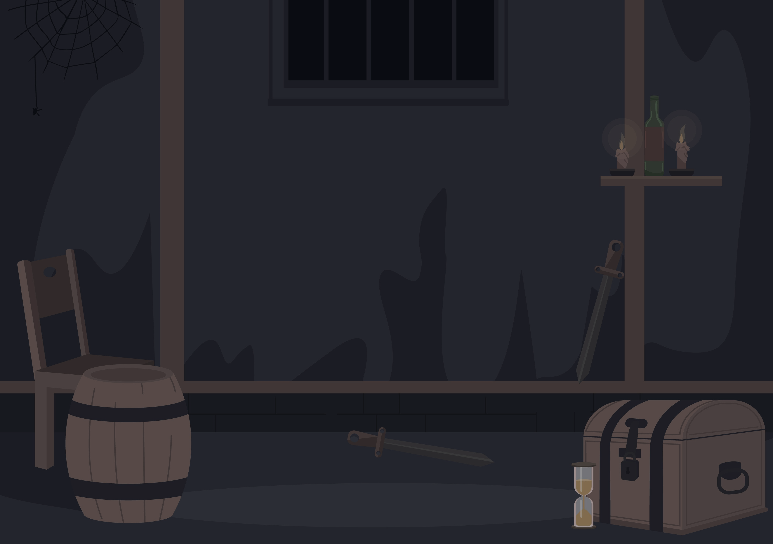
DATORSPĒLES IZSTRĀDE
Total Dungeon
KVALIFIKĀCIJAS IEGUVEI
PROGRAMMĒŠANAS TEHNIĶIS
KRISTIANS PĒTERSONS 410. GRUPA

Slide 2
SPĒLES MĒRĶIS
Spēles mērķis ir izstaigāt līmeni un iznīcināt visus ienaidniekus, lai tiktu pie lādēm un kastēm;
  Galamērķis ir atbrīvot visu līmeni no ienaidniekiem un tikt uz nākamo līmeni, līdz kamēr spēlētājs nokļūst līdz pēdējam līmenim
  Spēlēi izveidoti 5 līmeņi, ja galvenais varonis tiek nogalināts ienaidnieka dēļ kādā no līmeņiem, tad spēlētājs var atdzimt un galvenais varonis tiek nosūtīts atpakaļ uz sākuma līmeni bez progresa.

Slide 3
MĒRĶIS
Datorspēles pilnveidošānā bija svarīgi, lai spēlētājam būtu viegla saprotama grafiski, spēlētājam būtu viegli un saprotoši izsprast, kur un kas atrodās un ar ko vadīties spēlē.
Izveidot datubāzi, kas tiek savienota ar pašu spēli, lai spēlētājs varētu profilam pieslēgties vai reģistrēties, izveidojot jaunu profilu.
Ja izstrādē uzrodas kāda kļūdas, tad tās visas iespējamās kļūdas mēģināt atrisināt.

Slide 4
KLIENTA PRASĪBAS
  2D spēle;
  Latviešu valodā;
  Tas nav pilnekrāna režīmā;
  5 līmeņi;
  Aktierim sniegtas (dzīvības, pieredze, monētas);
  Aktierim 6 zobeņi;
  Ienaidnieki un galvenie ienaidnieki;
  Pieslēgšanās un reģistrēšanās iespēja un savienota ar datubāzi;
  ER diagramma, kur saglabājās aktiera kopējās dzīvības datubāzē;
  Objektus (Lādi, kasti, dzīvības strūklaku, portālu, NPC).

Slide 5







IZMANTOTĀS TEHNOLOĢIJAS
  Unity;
  Microsoft Visual Studio;
  Microsoft Visual Code;
  Xampp;
  MySQL;
  C#;
  PHP.

Slide 6
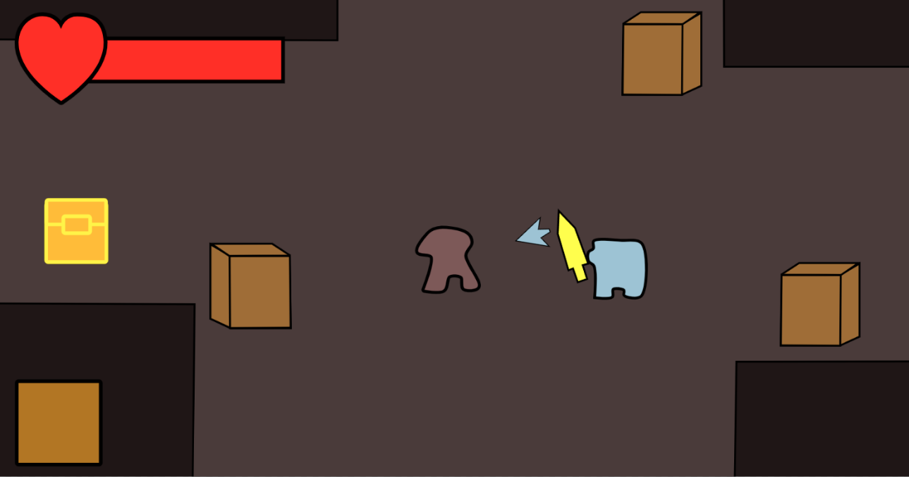
SKICES IZVEIDE

Slide 7
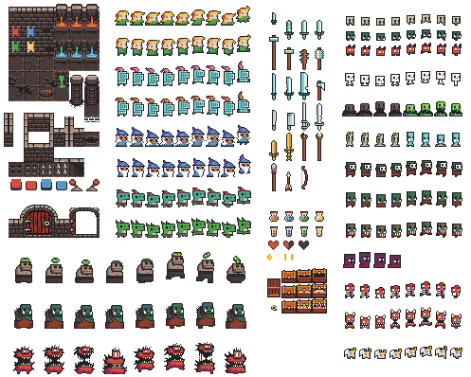
SPĒLES GALVENĀ DIZAINA IZVĒLE
Tekstūru matieriāls tika izmanots līmeņu grafiskajiem izskatiem, kā arī visiem nepieciešamajiem objektiem.
Zobeņiem, kastei, lādei, dzīvības strūklakai, portālam un, protams, galvenajam varonim un visiem ienaidniekiem.

Slide 8



GALVENAIS AKTIERIS
Spēlē tiek ievietos aktieris, kuram tiek iespējota kontrole ar “WASD” taustiņiem;
Aktierim ir ievietots zobens viņa priekša;
Tika sniegtas dzīvības un kopējas dzīvības;
Iespējota iespēja apmainīt aktiera izskatu ar izvēlnes palīdzību.

Slide 9
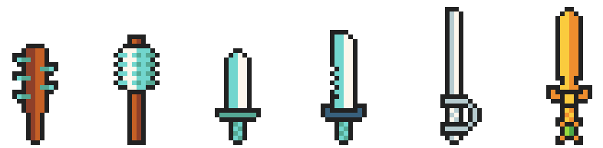
AKTIERA ZOBEŅI
Zobeni aktieris var izmantot pret ienaidniekiem un objektiem;
Aktierim tiek sniegti visi šie zobeņi;
Tikai viņš sāk ar pirmo;
Kad aktieris uzlabo zobeni, tad tam tiek sniegta nakāmā līmeņa zobens un apmaina uz konkrētā līmeņa tekstūru.

Slide 10
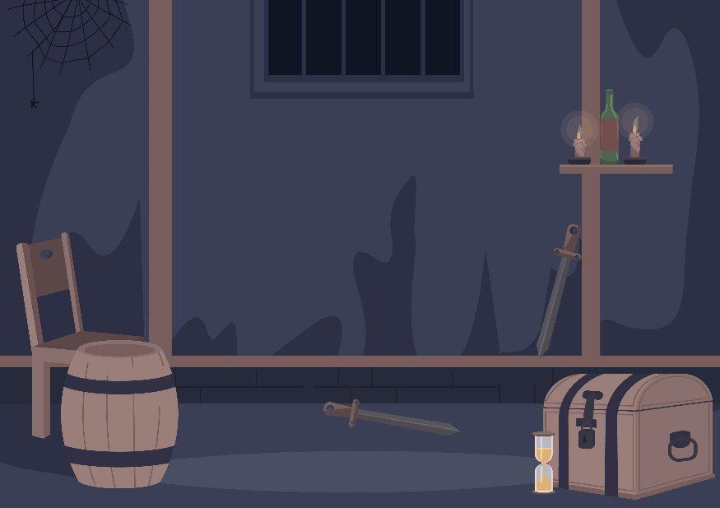
SĀKUMA EKRĀNA DIZAINS
Izmantoju šāda dizaina bildi pēc klienta prasības kā fonu sākuma ekrāniem.
Stila fona materiāls tika izvēlēts, kuram nav nepieciešama nekāda autora atļauja vai un tam nav tiesības.

Slide 11
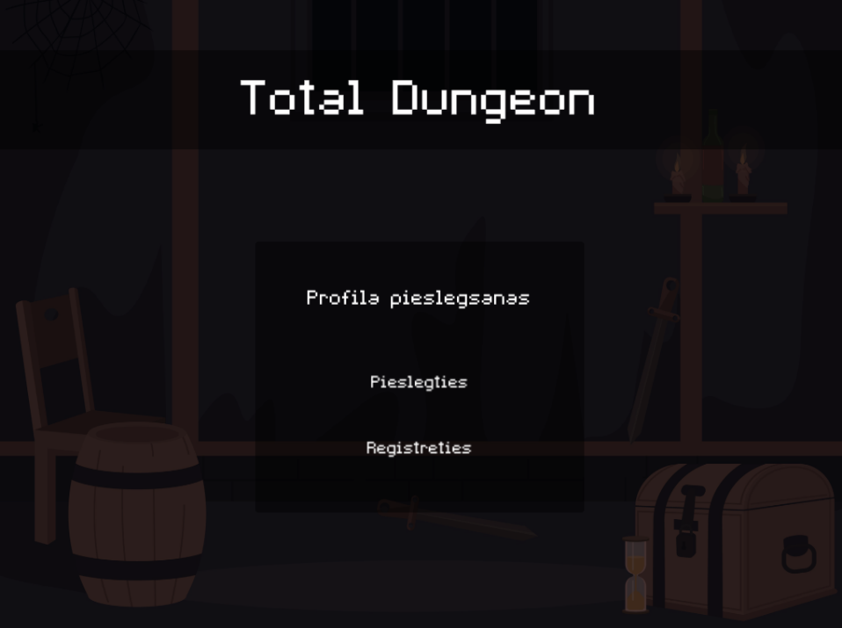
SĀKUMA EKRĀNS
Spēlētājām atverot spēli, šis ir kā pirmais ekrāna logs;
Ja spēlētājam nepiciešams pieslēgties profilam;
Ja spēlētājam nepiciešams reģistrēties un izveidot jaunu profilu;
Tapēc spēlētājam iedota iespēja izvēlēties vienu no abiem.

Slide 12
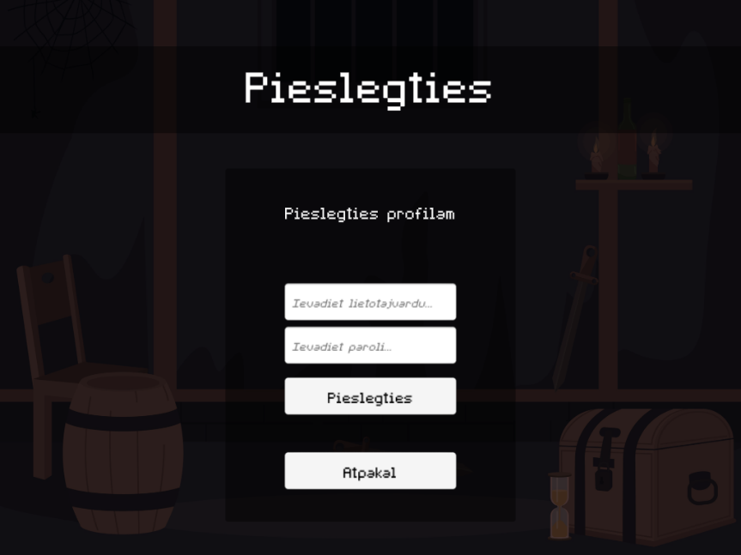
SĀKUMA EKRĀNS “Pieslegties”
Spēlētājam iespēja pieslēgties profilam
Divi ierakstu lauki, kur iespēja ievadīt lietotājvārdu un paroli.
Profila pieslēgšanās poga un atpakaļ uz sākumu poga.

Slide 13
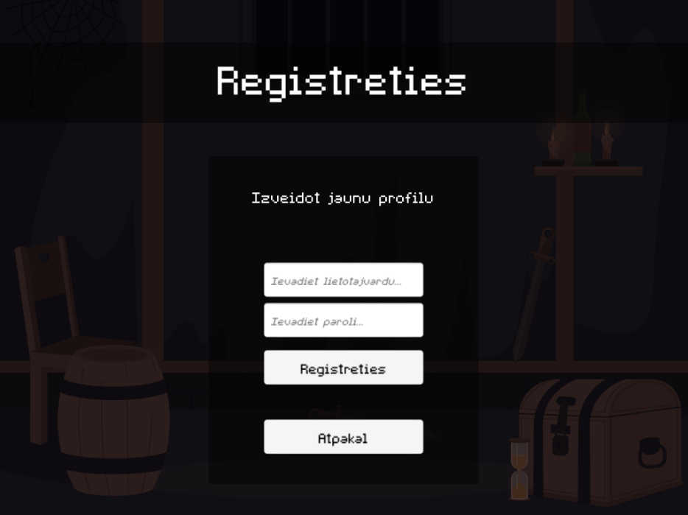
SĀKUMA EKRĀNS “Registreties”
Spēlētājam iespēja reģistrēt jaunu profilu
Divi ierakstu lauki, kur iespēja ievadīt lietotājvārdu un paroli.
Profila reģistrēšanās poga un atpakaļ uz sākumu poga.

Slide 14
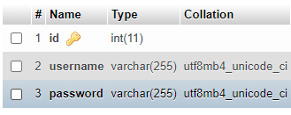
DATUBĀZĒ JAUNA PROFILA IEVIETOŠANA
Izveidojot jaunu profilu saglabājās spēlē ievadītie dati datubāzē;
Ievadītie dati datubāzē saglabājās konkrētajās kollonās un tiek visi aizpildīti;
Iespējota funkcija savienoties ar datubāzi un pārbaudīt ievadītos datus no spēles ar pieslēgšanos.

Slide 15
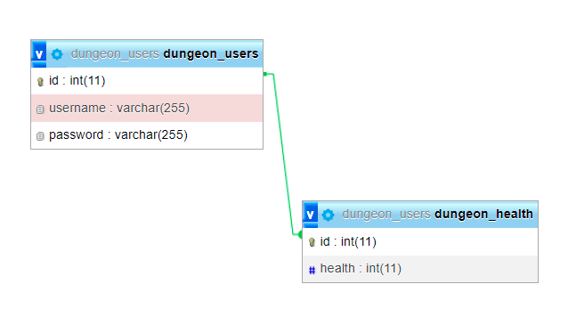
ER DIAGRAMMA
Uzsākta ER diagrammas veidošana.
Idejas īstenošanai:
Datubāzē saglabāt datus ar spēlētāju lietotāju izveidotajem profiliem, lai saglabātu dzīvības datus priekš nākamās spēlēšanas reizes.

Slide 16
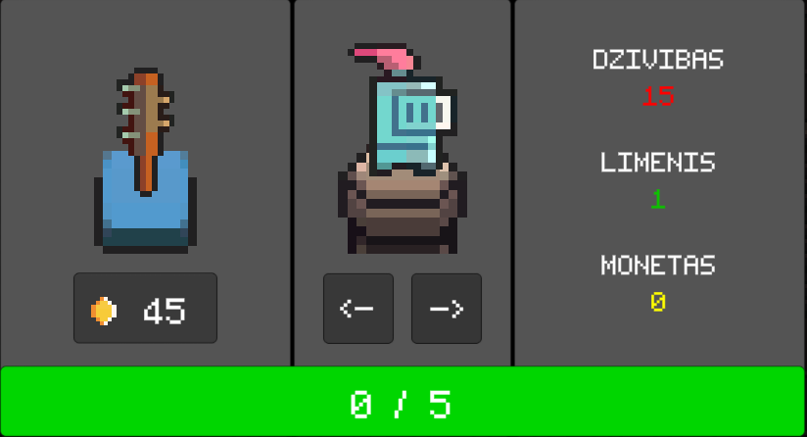
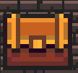
AKTIERA IZVĒLNE
Izveidota aktiera izvēlne, kurā var redzēt sekojošo;
Visu aktiera statusa informāciju.
Zobeņu uzlabošanu;
Aktiera izskata maiņu;
Spēlētājam nospiežot lādes ikonu, tā atverās;

Slide 17
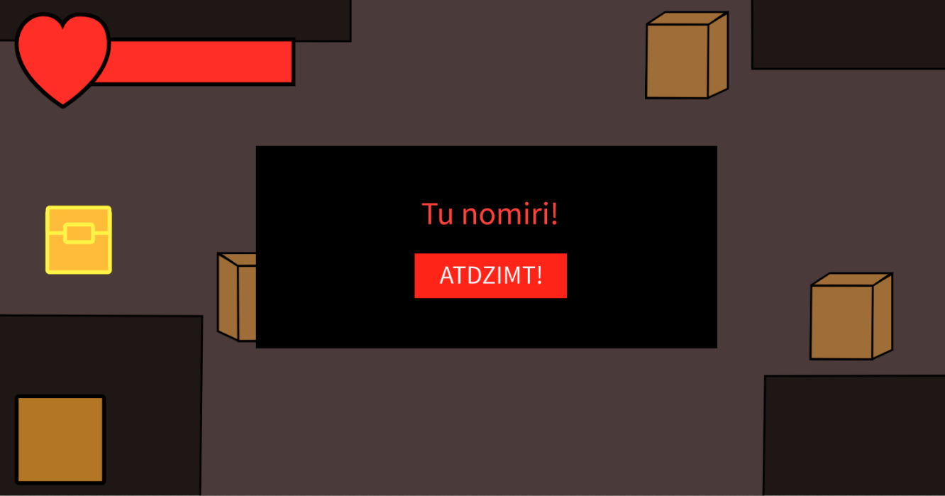
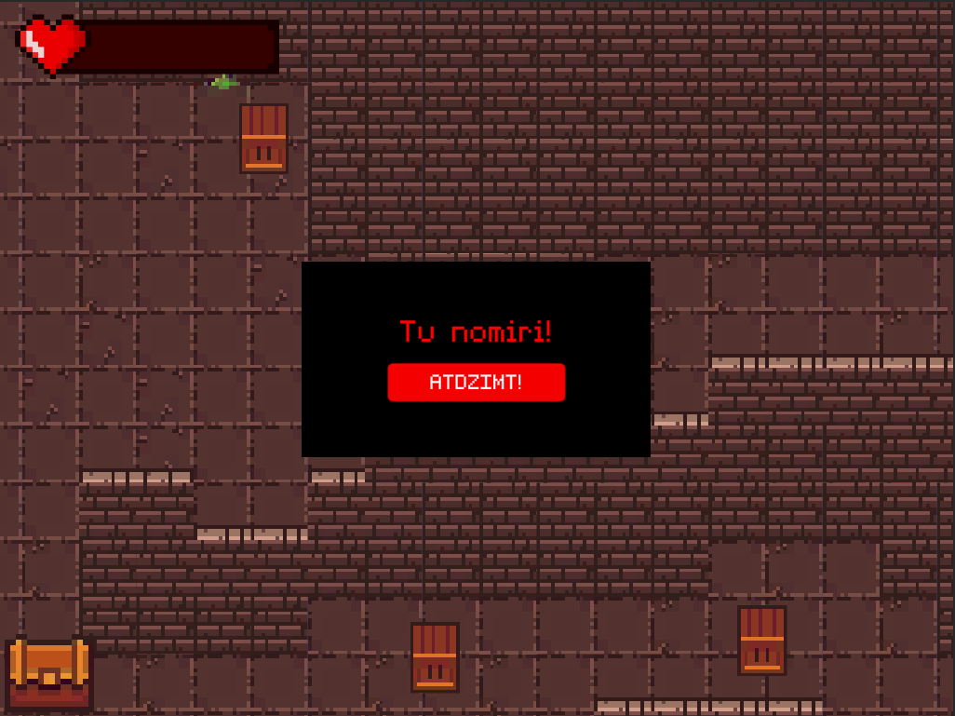
ATDZIMŠANAS IZVĒLNE
Izveidoju atdzimšanas izvēlni, šī izvēlne ir nepieciešama, lai spēlētājs spētu atdzīvoties atpakaļ sākuma līmenī;
Izvēlne tikai izvadās, kad spēlētājam atlikušais dzīvību skaits beidzās, nomirst.

Slide 18

DZĪVĪBAS INDIKATORS
Izveidoju dzīvības skaita indikatoru, lai spēlētajam nebūtu vienmēr jāatver vaļā izvēlne, lai paskatītos viņa atlikušās dzīvības;
Tiek izmanota attiecības funkcija starp kopējo un dzīvības kopējo dzīvību;
Šī tekstūra ir ievietota virs taisnstūra attiecības objekta, lai būtu grafiski saprotošāks.

Slide 19
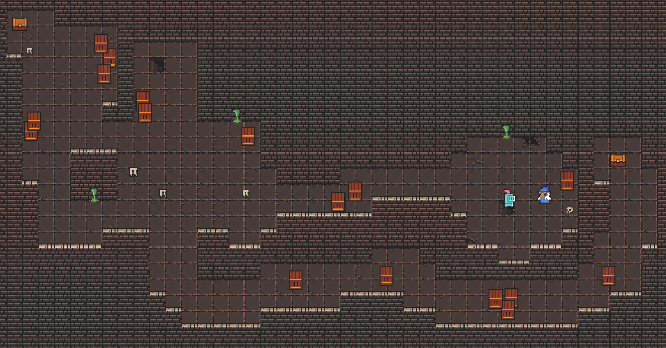
SĀKUMA LĪMENIS
Sākuma līmenis, kura izkārtojums nav būtiski liels, salīdzinoši mazs, tāpēc, jo tas ir sākuma;
Objekti:
Lādes;
Kastes;
NPC;
Pirmie ienaidnieki.

Slide 20






IENAIDNIEKI
Spēlē tiek ievietoti ienaidnieki, katrs ar savu grūtības pakāpi;
Katram ienaidniekam ir ievietota sava animācija;
Visiem ienaidniekiem ir savi noteiktie punkti, kas viņiem ir jāievēro;
Visiem ienaidniekiem pieredzes sniegšana ir atkarīga no grūtības līmeņa.

Slide 21
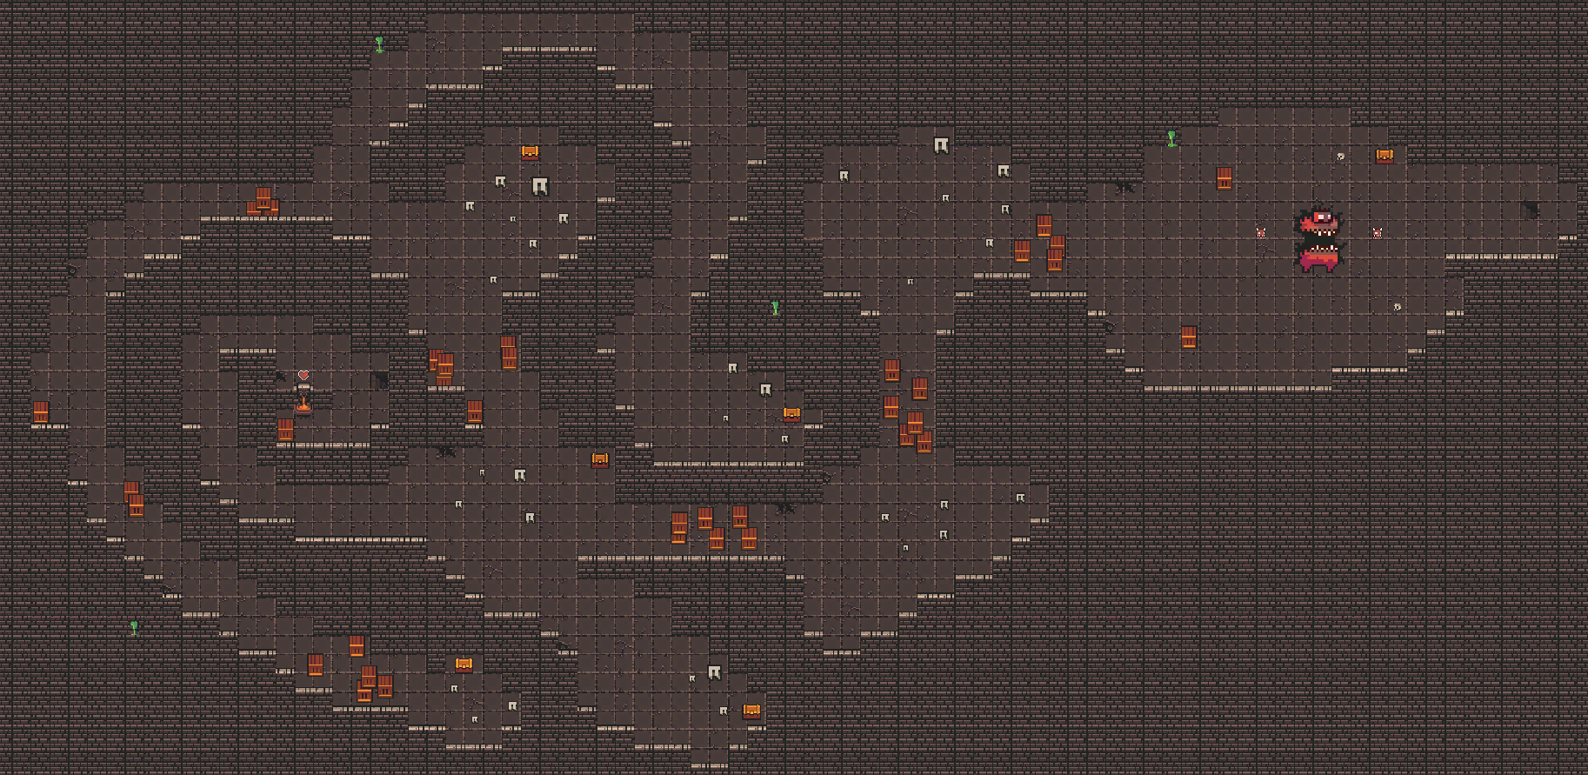
OTRAIS LĪMENIS
Otrā līmeņa izkārtojums ir nedaudz lielāks, salīdzinoši ar sākuma līmeni, bet līdzīgs.
Objekti:
Lādes;
Kastes;
NPC;
Pirmie ienaidnieki;
Pirmais Galvenais ienaidnieks.

Slide 22

LĀDE
Spēlē tiek ievietota lāde, kura izsniedz monētas spēlētājam, kad tai pieskarās;
Izsniedz monētas tikai, ja spēlētājs aktieri novieto uz lādes.
Lādes atvēršanā tiek izvadīts teksts ar monētas daudzumu;
Lādei atveroties notiek animācija.

Slide 23
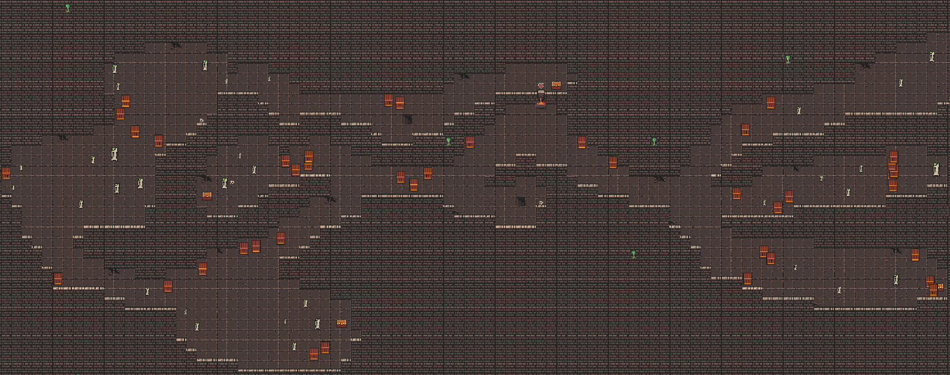
TREŠAIS LĪMENIS
Trešā līmeņa izkārtojums ir nedaudz mazāks, bet līdzīgs otrajam līmenim.
Objekti:
Lādes;
Kastes;
Dzīvības strūklaka
Pirmie ienaidnieki;
Portāls.

Slide 24

VARONIS JEB OBJEKTS “NPC”
Tika izveidots NPC, kurš sveic jaunus spēlētājus, kad aktieris tam pieskarās;
Spēlētajam veicos sadursmi ar aktieri NPC, tiek izvadīts teksts “Sveicinats, Total Dungeon!”;
Kad spēlētājs beidz sadursmi, teksta izvade vairs netiek izvadīta.

Slide 25
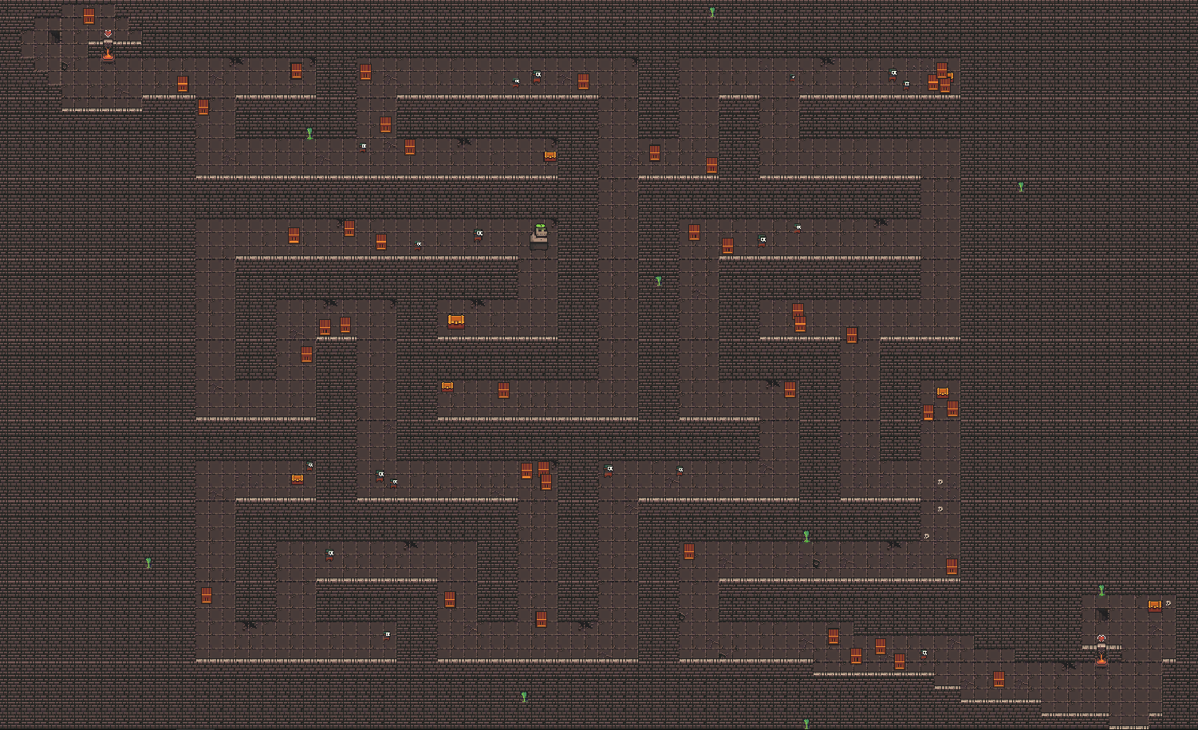
CETURTAIS LĪMENIS
Ceturtā līmeņa izkārtojums tiek izveidots kā labirints, lielākais līmenis no visiem iepriekš.
Objekti:
Dzīvības strūklakas;
Lādes;
Kastes;
Trešie ienaidnieki;
Otrais galvenais ienaidnieks;
Portāls.

Slide 26

KASTE
Kastei tiek sniegtas dzīvību skaits un kopējais dzīvību skaits;
Visām kastēm ir ievietotas no 0 līdz 4 monētām;
Lai spēlētājs iegūtu šīs monētas, tam ir jāizmanto savs zobens;
Kad kastei dzīvību skaits vairāk nav, objekts tiek izdzēsts;
Kā arī izvada tekstu, cik monētas ir saņēmis aktieris.

Slide 27
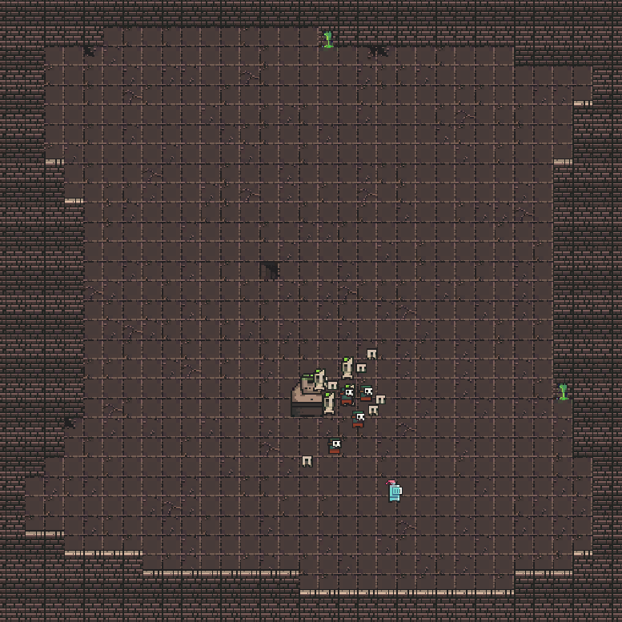
PĒDĒJAIS LĪMENIS
Kā pēdējo līmeni izveidoju pašu interesantāko, izskārtojums liela viena telpa, kurā tiek ielikta "ienaidnieku nārstotāja funkcija”;
Šajā līmenī tiek likti visi ienaidnieki no iepriekšējiem līmeņiem izņemot pirmo galveno ienaidnieku.
Ienaidniekiem nav skriešanas un aktiera pamanīšanas distances.

Slide 28

DZĪVĪBAS STRŪKLAKA
Objekts tika izveidots, tikai, lai spēlētājs spētu atgūt atpakaļ zaudētās dzīvības;
Aktierim tiek pievienotas dzīvības, tikai, ja viņam pietrūkst no kopēja dzīvību skaita.
Iesniedz dzīvības tikai, kad aktieris ieiet strūklakas zonā.

Slide 29

PORTĀLS
Izveidots objekts ar kura palīdzību spēlētajam uzskāpjot uz portālu, aktieris tiek pārlikts uz nākamo līmeni;
Portālam svarīgi bija ievadīt pareizo līmeņa nosaukumu, lai spēlētājs tiktu pie pareizā nākamā līmeņa.

Slide 30
TESTĒŠANAS REZULTĀTI
Testējot spēli, tika atrastas vairākas kļūdas, šeit viena no tām kļūdām un tās risinājums.
Kļūda:
Spēles nesavienošanās ar datubāzi.
Risinājums:
Aizvietoju lokālo host linku (tīmekļa pieprasījumu “Webrequest”) uz bezmaksas failu uzlādes mājaslapu, kur iespēja izveidot savu mājaslapu, kurā ir faila uzlāde, tur ievietoju savus php failus un tā izdevās atrisināt šo kļūdu.

Slide 31
SECINĀJUMI
Spēlē tika veiksmīgi izveidota ar gandrīz visiem nepieciešamajiem klienta prasības punktiem;
ER diagramma tika iesākta, bet to neizdevās paspēt pilnveidot līdz galam.
Pilvērtīgi pastirpināju savas zināšanas izmantojot unity spēles dziņa programmu.

Slide 32
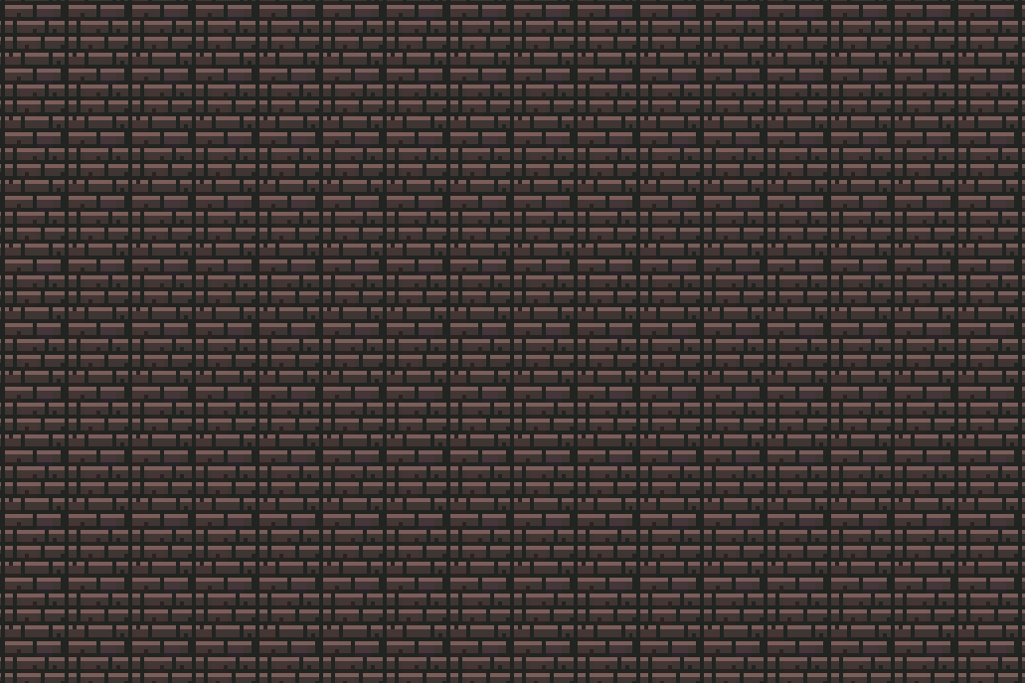
PALDIES PAR UZMANĪBU!

